Slide 1
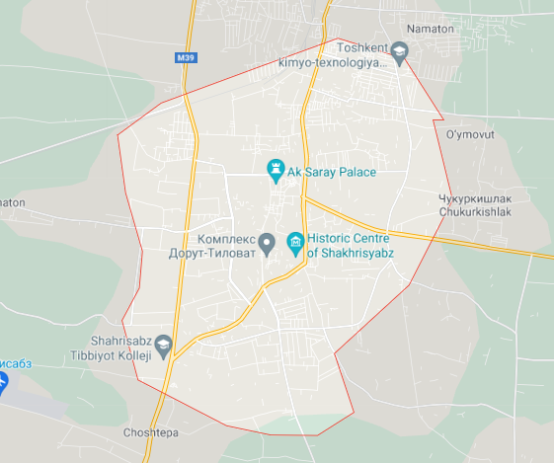
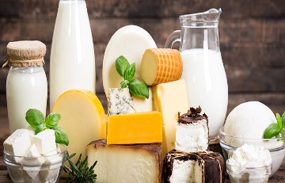
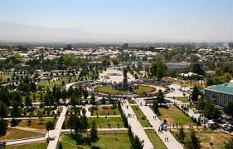
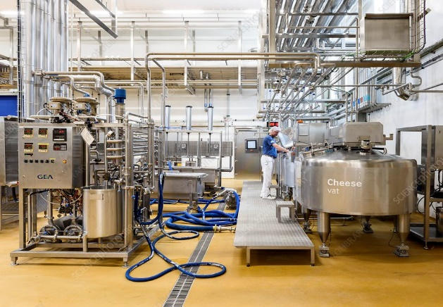
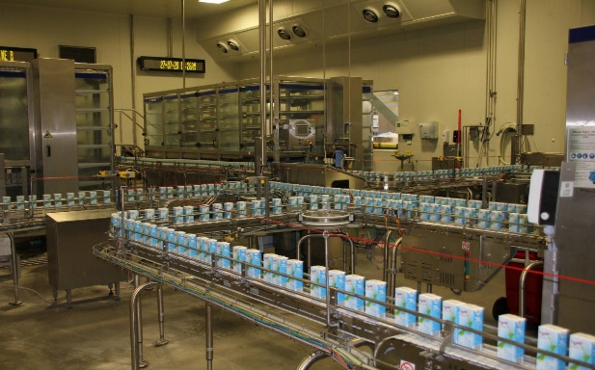
“Сут ва Сут махсулотлари ишлаб чиқариш"
Лойиҳанинг иқтисодий кўрсаткичлари
Лойиҳа манзили
Лойиҳа тавсифи
Лойиҳанинг харажатлар тақсимоти
Қашқадарё вилояти, Шахрисабз шахри
Сут ва сут махсулотлари
Сут маҳсулотлари таркибида қуйидаги организм учун фойда-ли моддалар мавжуд: 20та аминокислоталар, фойдали энзимлар, муҳим ёғ кислоталари, рибофлавин, тиамин, B6, B12, пантотеник кислота, фосфор, рух, калий, магний, кальций. Ушбу лойиҳа ҳам 650 млн.сўм маблағ асосида ташкил этилиб, йилига
36,6 тонна пишлоқ ва 183 тонна сут махсулотлари ишлаб чиқаришни режа қилган
Ўз-ўзини қоплаш (PP)
Бино қуриш
33 ой
270,0 млн.
сўм
Ички даромадлилик даражаси(IRR)
Соф жорий қиймат (NPV)
Ускуналар
305.8 млн
сўм
29,7%
380,0 млн.
сўм
Инвестиция қайтими (ROI)
44.0%
Ўз маблағи
Ишчи ўрин сони
650.0
МЛН.СЎМ
Лойиҳа қиймати
8 нафар
650
Банк кредити
МЛН.СЎМ
Ишга тушиш вақти
0,0
МЛН.СЎМ
2021-2022

